Slide 1
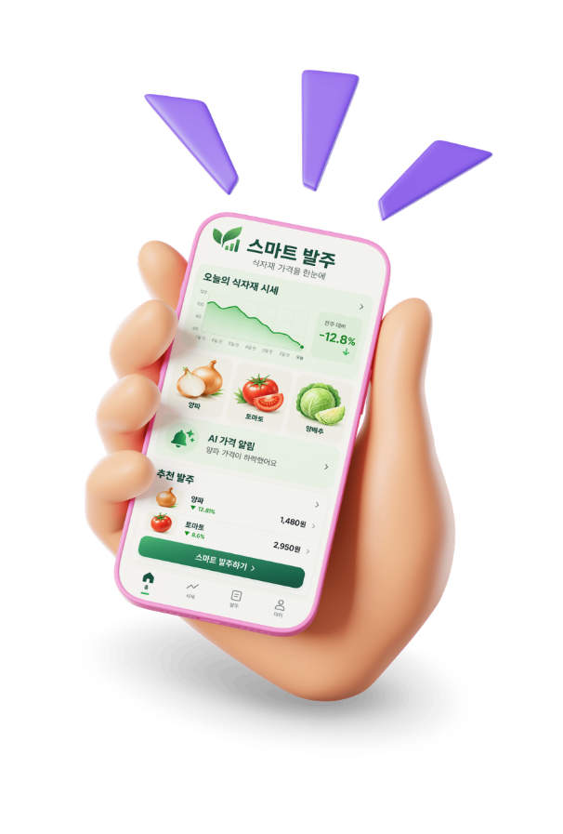
CJ프레시웨이 × 대구 외식업 B2B 시나리오
식자재 가격 분석 AI 알림
스마트 발주 지원 플랫폼
윤가언, 이성이, 이소정, 이하영

Slide 2
01 · 문제 정의 - 외식업체는 지금 어떻게 사는가
어디에서 구매하는가
개인 도매상
23.7%
식자재마트
21.5%
프랜차이즈 본사
19.3%
농수산물 도매시장
9.6%
식재료 유통법인
8.2%
91.4%
도매시장에서 직접 사는 곳은 10곳 중 1곳 미만
‘식재료비 상승’을 경영상 어려움으로 꼽은 비율
출처: 한국농촌경제연구원 외식업체 경영실태조사(2023·2025), 외식업체 식재료 구매현황 심층분석(2018), 더바이어(2024.5) · 02
Notes:
2023 조사(3,077곳) -가격정보 획득 경로
주 구입처 비중 · 2025 조사(3,138곳)

Slide 3
01 · 문제 정의 - 외식업체는 지금 어떻게 사는가
자영업자의 구매 기준
식재료 공급업체
31.7%
지인(동종업체)
21.3%
직접 현장 조사
20.8%
인터넷 검색
17.1%
정부 공시 + KAMIS
4.8%
91.4%
공공 시세를 보는 곳은 20곳 중 1곳 수준
‘식재료비 상승’을 경영상 어려움으로 꼽은 비율
출처: 한국농촌경제연구원 외식업체 경영실태조사(2023·2025), 외식업체 식재료 구매현황 심층분석(2018), 더바이어(2024.5) · 02
Notes:
2023 조사(3,077곳) -가격정보 획득 경로
주 구입처 비중 · 2025 조사(3,138곳)

Slide 4




01 · 문제 정의 - 외식업체는 지금 어떻게 사는가
언제 얼만큼 구매하는가
91.4%
육류, 야채류 주 1~2회
예상 손님 수만큼 소량·자주
‘식재료비 상승’을 경영상 어려움으로 꼽은 비율
출처: 한국농촌경제연구원 외식업체 경영실태조사(2023·2025), 외식업체 식재료 구매현황 심층분석(2018), 더바이어(2024.5) · 02
Notes:
2023 조사(3,077곳) -가격정보 획득 경로
주 구입처 비중 · 2025 조사(3,138곳)

Slide 5

01 · 문제 정의 - 외식업체는 지금 어떻게 사는가
언제 얼만큼 구매하는가
가격은 거래처에
수량은 경험에 의존
91.4%
육류, 야채류 주 1~2회
예상 손님 수만큼 소량·자주
‘식재료비 상승’을 경영상 어려움으로 꼽은 비율
출처: 한국농촌경제연구원 외식업체 경영실태조사(2023·2025), 외식업체 식재료 구매현황 심층분석(2018), 더바이어(2024.5) · 02
Notes:
2023 조사(3,077곳) -가격정보 획득 경로
주 구입처 비중 · 2025 조사(3,138곳)

Slide 6
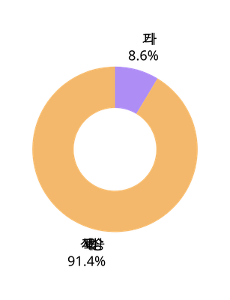
01-1 · 무엇이 불편하고, 얼마나 드는가
매출의 40%가 식재료비, 남는 건 8.7%
발주 실수 하나가 곧 이익을 깎는다
비용 구조 · 일반음식점
사장님이 느끼는 부담
급식업체도 마찬가지
40.7%
약 5%
매출 대비 식재료비 (2024) · 가장 큰 단일 비용
대형 위탁급식사의 영업이익률 (2024, 삼성웰스토리)
식재료비+인건비
58.8% → 71.6%
2015 → 2024
계약 단가는 쉽게 못 올리는데 식재료값은 오르는 구조
영업이익률
25.4% → 8.7%
중소 급식업체 수치는 미확인
계산 예시: 식재료비를 3%만 줄여도 매출 대비 약 1.2%p, 영업이익(8.7%)의 약 14%에 해당
출처: 농식품부·KREI 외식업체 경영실태조사(매일일보 2026.9), KREI 2023 조사, 머니투데이(2026.10), 대한급식신문(2025.2) · 03
Notes:
‘식재료비 상승’을 경영상 어려움으로 꼽음 (2023, 3,077곳)
구매비의 3~5% · 과잉 발주로 버려지는 식재료 (업계 추정)
하루 90분 · 발주·재고 정리에 드는 시간 (업체 자체 조사)

Slide 7
02 · 왜 대구인가
식당은 많고 버티기는 어렵다, 그리고 남부권 최대 도매시장
수요처가 밀집
원가 관리가 절실
시세 데이터 기반
19,156곳
−757곳
1.24조 원
대구 한식음식점 수
1년 내 588곳 감소(−3.0%),
분식점은 −6.0%
2024년 대구 외식업 순창업
대구농수산물도매시장 2023 거래액
전국 공영도매시장 3위
원가 압박이 큰 식당이 밀집 + 지역 시세를 만드는 대형 도매시장 + CJ프레시웨이 ‘식봄’ 경상권 직배송 확대 → 대구는 첫 적용 지역으로 적합
동북지방데이터청 · 대구일보(2026.8), 국세청 · 영남일보, 한국일보(2024.1), 매일신문(2024.5)

Slide 8
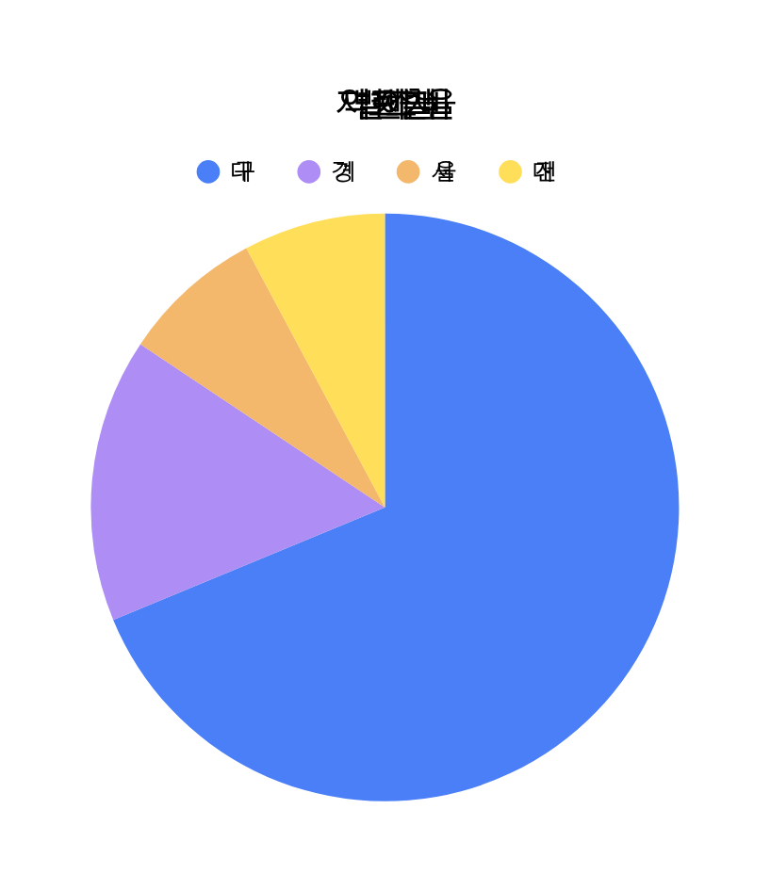
02-1 · 대구 외식 시장의 성격
프랜차이즈의 대표 출발지 : 대구
서울
12.5%
대전
12.5%
약 50%
경기
25%
대구
50%
대구 : 새 브랜드가 시작 & 검증 되는 시장
출처: 한국프랜차이즈산업협회 기고(2019), 인사이트(2019), 국가데이터처 동북지방데이터청(2025.10), 국세청·천지일보(2026.9), 영남일보(2026.1), 서울신문(2022) · 05
Notes:
대구는 새 브랜드가 시작·검증되는 시장 → 대구에서 다듬은 발주 모델은 다른 지역으로 확장 가능

Slide 9
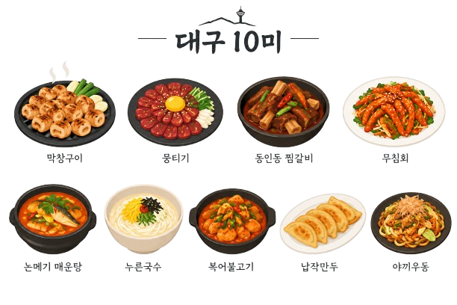
02-1 · 대구 외식 시장의 성격
치킨 프랜차이즈가 태어난 도시, 대구 자영업 비중은 전국보다 높다
규모
25.2만 명
대구 자영업자 (2024)
20.7%
취업자 중 자영업자 비중 · 전국 19.8%
약 80곳
인구 1만 명당 한식음식점 · 전국 약 79곳
출처: 한국프랜차이즈산업협회 기고(2019), 인사이트(2019), 국가데이터처 동북지방데이터청(2025.10), 국세청·천지일보(2026.9), 영남일보(2026.1), 서울신문(2022) · 05

Slide 10
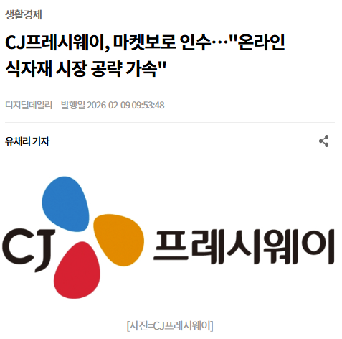
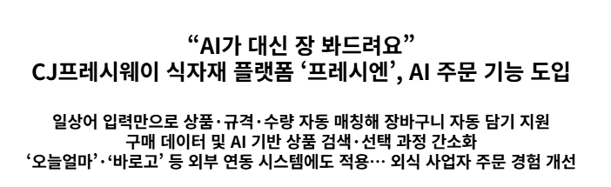
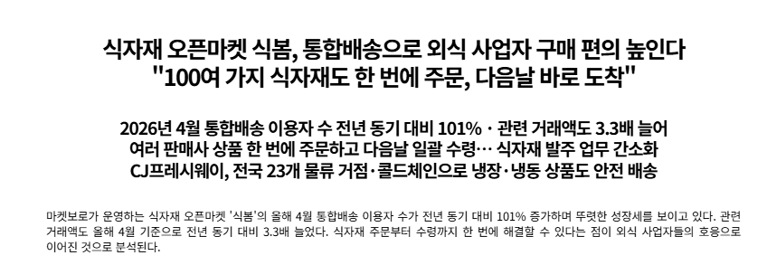
03-Overview · CJ가 이미 가고 있는 방향
CJ프레시웨이는 이미 ‘데이터로 주문을 돕는 식봄’으로 가고 있다
프레시엔 종료(2026.9) → 식봄으로 이전 중: 그 자리에 ‘대구 발주 레이어’를 먼저 검증

Slide 11
03 · 왜 CJ프레시웨이인가
이미 갖춘 플랫폼·물류 위에 ‘대구 데이터 레이어’를 얹는다
플랫폼
배송권역
식봄 운영사 마켓보로 최대주주
식봄 직배송 경상권 확대
2026년 지분 55% 확보 · 식봄 연간 거래액 2,341억 원(2025)
수도권·충청에서 경상·전라로 확대, 전국 172개 시군구
물류
온라인 채널
영남권 동부 물류센터(양산)
프레시엔 종료 → 식봄 일원화
전국 23개 거점 배송망 + 콜드체인 기반 온라인 주문 배송
2026년 9월 자체몰 영업 종료, 상품·서비스 식봄 이전 · 이용자 약 23만 명(4월)
출처: 디지털데일리(2026.02), 서플(2026), 시대경제(2026.07), CJ뉴스룸 · 대구 단독 수치는 미확인 · 06

Slide 12
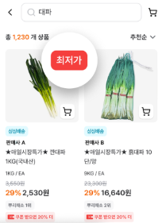
03-2 · 포지셔닝
식봄은 ‘어디서’에 답한다 — 우리는 ‘얼마나·언제’를 더한다
식봄이 이미 제공하는 것 (공개 기능)
Fresh Insight가 더하는 것
  메뉴 기반 수요예측 → 식자재 발주량
  공영도매시장 시세 대비 실구매가 격차
  시세 변동을 메뉴 원가율로 번역
  ‘왜 이만큼인가’를 보여주는 설명
  판매자 간 실시간 가격 비교
  일자별 가격 흐름
  묶음 주문 배송비 1회 · 다음 날 통합배송
구매 판단은 AI로, 구매 연결은 식봄으로
출처: 식봄 서비스 소개 페이지, 토요경제(2026.06) · 08

Slide 13



04 · 서비스 대상
대구의 ‘구매자’ 세 그룹
외식업 자영업자
급식·단체급식 사업자
구매·재고 관리 사업자
일반음식점 · 분식점 · 한식당
대량 구매 급식업체 · 소규모 단체급식
식자재 구매 · 납품 · 재고 운영
원가 관리, 소량 다빈도 발주,
구매처 탐색 시간 절감
식단 단위 대량 발주, 가격 안정성,
납품 일정 관리
재고 부족·과잉 위험 감지, 적정 발주 시점

Slide 14

05 · 서비스 구조
메뉴에서 시작해 식자재 발주로 끝난다
Input
분석 엔진
output
얼마나 살까
메뉴별 예측 · 발주량
메뉴 판매량 · 레시피
① 메뉴 수요 예측
외부 요인 · 공휴일, 행사, 날씨
② 레시피로 식자재 환산
언제 살까
원가율 · 가격 알림
공공 시세 · 도매시장, KAMIS
③ 품목별 발주량 추천
④ 시세 격차 · 원가율
어디서 살까
실질 단가 · 식봄 검색
판매가 표본 · 식봄, 식자재마트

Slide 15
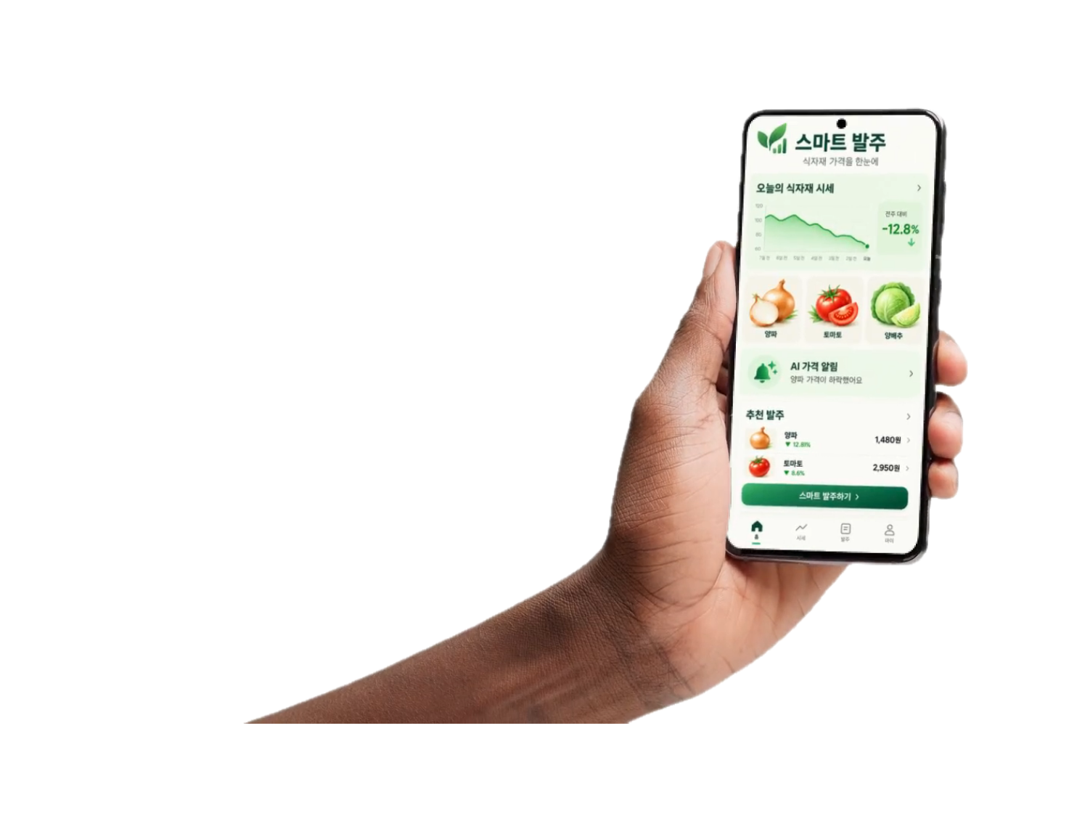
05-1 · 결과물 예시 (화면 시안 · 가상 수치)
사장님이 매일 아침 보는 한 화면
Fresh Insight 대시보드
대구 ○○식당 (가상)
메뉴별 내일 예측 (예상 범위)
양파(국산) kg당 가격 비교
김치찌개
120 (95~148)
도매시장 시세
[__원]
제육볶음
80 (62~101)
식자재마트
[__원]
된장찌개
60 (45~77)
식봄 (배송비 포함)
[__원]
시세 대비 차이가 평소보다 크면 ‘기다리기’ 알림
왜 돼지고기 12kg인가
금요일 효과 38%
비 예보 26%
최근 2주 추세 20%
필요 18kg − 재고 6kg

Slide 16
기능 ① · 가격 모니터링 및 원가 분석
시세와 실제 판매가의 ‘차이’를 품목별로 보여준다
모으기
대구 공영도매시장 경락가격·거래량, KAMIS 가격정보,
식자재마트·정육점·온라인몰 판매가
사장님이 알 수 있게 되는 것
비교하기
같은 원산지·형태·규격끼리 도매시장 시세, 판매가를 비교
“지금 사는 양파가 도매시장 시세보다 얼마나 비싼가?”
따로 보기
수입 의존 품목은 실구매가 추이만 추적
“이 품목은 요즘 오르는 중인가, 내리는 중인가?”
보여주기
품목별 가격 추이 대시보드, 급등 품목 알림

Slide 17
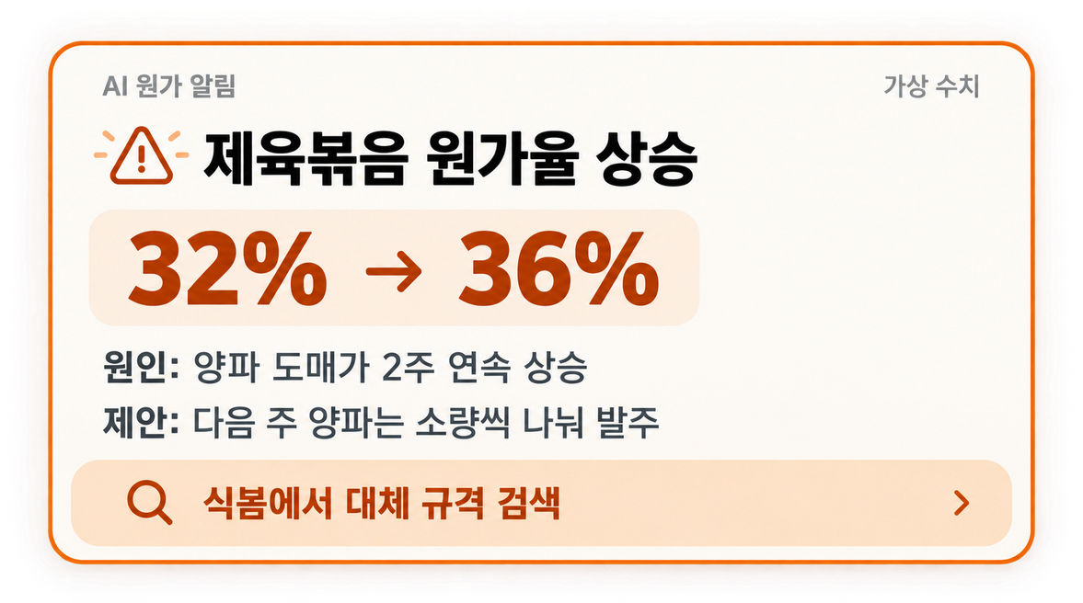
기능 ①+ · 메뉴 원가율 알림
식자재 시세를 ‘메뉴 원가’로 번역
알림 예시 (가상 수치)
하고 싶은 것
  메뉴별 레시피에 오늘의 식자재 가격을 적용,
메뉴 한 그릇의 원가를 매일 계산
  판매가 대비 원가 비중이 오르면
사장님에게 먼저 알림

Slide 18

기능 ② · 실구매가 및 공급처 비교
표시가격이 아닌 ‘실제로 내는 돈’으로 비교한다
맞추기
중량·등급·원산지·구매단위를 통일
같은 품목끼리 비교
표시가는 싸지만 배송비가 붙는 곳
vs
조금 비싸도 묶음 배송이 되는 곳
비교 대상
대구 식자재마트·도매업체, 식봄 입점 상품
(대표 품목 수동 표본)
하고 싶은 것
배송비 · 최소주문량 · 할인까지 반영
kg당 실제 구매 가격으로 바꿔 비교
추천
필요한 수량, 받을 날짜 기준
가장 유리한 구매처 제시

Slide 19

기능 ③-1 · 메뉴 수요 예측
사장님의 질문으로 예측한다: “내일 김치찌개 몇 그릇?”
input
과거 관측
메뉴별 일 판매량
예측
output
내일 김치찌개 예상 판매
미래에 알려진 값 (어플 기본 제공)
요일, 공휴일·명절, 대구 행사, 기상 예보
120그릇
예상 범위 95~148그릇
정적 속성
업종, 메뉴 분류
Fresh Insight Daegu · 15

Slide 20
기능 ③-2 · 메뉴 → 식자재 환산
레시피로 ‘그릇’을 ‘kg’으로 바꾼다
예상 판매량 × 1인분 레시피로 식자재 필요량 산출, 손질 손실량 반영
메뉴 (1인분) | 예측 | 돼지고기 | 김치 | 두부 | 양파 | 애호박
김치찌개 | 120그릇 | 50g | 150g | ¼모 | – | –
제육볶음 | 80그릇 | 150g | – | – | 80g | –
된장찌개 | 60그릇 | – | – | ¼모 | 30g | 50g
필요량 | – | 18kg | 18kg | 45모 | 9.1kg | 3kg
양파는 손질 손실 10%를 가정해 반영 · 레시피는 사장님이 직접 입력하거나 표준 레시피를 골라 수정
모든 수치는 가상 한식당 예시 · 16

Slide 21
기능 ③-3 · 품목별 발주량 추천
품목마다 ‘여유분’을 다르게 잡는다
신선 채소
남으면 버려야 하므로 여유분은 적게, 대신 자주 나눠 발주
하고 싶은 것
예상 수요의 범위를 보고 ‘모자라서 못 파는 손해’와
‘남아서 버리는 손해’를 비교해,
품목별 적정 발주량을 추천
냉동 · 건자재
오래 보관할 수 있으므로 여유분을 넉넉히
다음 입고 때까지 필요한 양에 여유분을 더하고, 지금 가진 재고만큼은 빼고 주문
공통 식자재
양파처럼 여러 메뉴에 쓰이면 메뉴별 증감이 서로 상쇄
→ 메뉴별이 아니라 식자재 단위로 여유분 산정
Fresh Insight Daegu · 17

Slide 22
기능 ③-4 · 설명 가능한 발주 추천
“왜 12kg인가”를 함께 보여준다
돼지고기 12kg 발주 권장
필요 18kg − 재고 6kg · 김치찌개·제육볶음 수요 증가
금요일 효과
38%
비 예보
26%
최근 2주 추세
20%
기타
16%

Slide 23

기능 ④ · 구매 연결
추천에서 구매까지 한 번에!
- 식봄 검색으로 바로 이동
식봄 상품 검색
검색 결과 페이지로 이동 (딥링크)
대구 외식업자
Fresh Insight
발주 품목·수량 확인
품목·규격·수량을 검색 조건으로 변환
대구 지역 공급처
도매·식자재마트 위치·연락처
이번 프로젝트 범위 (협약 불필요)
사업화 단계 과제
검색 딥링크 · 공급처 정보 제공
주문·납품 API 연동 · 통합배송 연계

Slide 24
06 · 데이터 확보 계획
협약 없이 모으는 10가지 데이터와 확인할 질문
# | 데이터 | 확인할 것 | 출처 | 담당
1 | 도매 경락가 | 대파·양배추·양파·마늘·고추 일별 평균/최저/최고가·거래량, 과거 보관 기간 | aT 정산정보 API | A
2 | 시장·품목 코드 | 대구 북부도매시장 코드, 5개 품목·등급·단위 코드 | aT 표준코드 API | A
3 | KAMIS 도·소매가 | 대구 지역코드·조사 품목, 도매가와 소매가 차이 | KAMIS Open API | B
4 | 산지 날씨 | 주산지(진도·제주·안동 등) 관측소 번호, 대구(143번) | 기상청 ASOS 일자료 | C
5 | 도매시장 반입량 | 품목별 하루 반입량, 반입이 줄면 다음 날 가격이 오르는가 | aT 정산정보 거래량 | A
6 | 가공품 단가 | 떡·어묵·고추장·라면사리 업소용 대용량 가격, 인상 이력 | 참가격·식자재몰·뉴스 | B
7 | 원재료·환율 | 쌀·밀가루·건고추 가격, 생산자물가지수, 원/달러 환율 | 한국은행 ECOS·KAMIS | B
8 | 달력 변수 | 공휴일·설·추석, 도매시장 휴장일, 명절 전후 가격 변화 | 특일정보 API·시장 공지 | C
9 | 수요 요인 | 대구 학교 방학·시험기간, 요일·날씨별 매출 패턴, 배달 비중 | NEIS·소상공인 상권정보 | D
10 | 레시피·보관·단위 | 1인분 재료 사용량(g), 구매 단위(대파 1단·양배추 1망), 보관기한 | 가게 인터뷰·레시피 | D
메뉴별 판매량은 실데이터가 없어 9·10번 패턴을 반영한 가상 매장 데이터로 시연
각 데이터의 제공 범위·기간은 수집 단계에서 확인 / 담당 A~D는 다음 장 · 20

Slide 25

06-1 · 역할 분담 (4명)
데이터 묶음별로 나눠 모으고, 하나의 예측 모델로 합친다
A
도매가격 담당
B
보조가격·가공품 담당
① 도매 경락가 · ② 시장·품목 코드 · ⑤ 반입량
③ KAMIS 도·소매가 · ⑥ 가공품 단가 · ⑦ 원재료·환율
API나 파이썬을 써본 사람
엑셀·자료 정리를 잘하는 사람
C
외부요인 담당
D
수요·운영 담당
④ 산지 날씨 · ⑧ 달력 변수 · KREI 농업관측
⑨ 수요 요인 · ⑩ 레시피·보관·구매단위
분석·시각화에 관심 있는 사람
기획·인터뷰·발표를 맡을 사람
A·B·C의 가격·외부요인 + D의 수요·레시피 → 수요예측·발주·XAI 모델로 통합

Slide 26
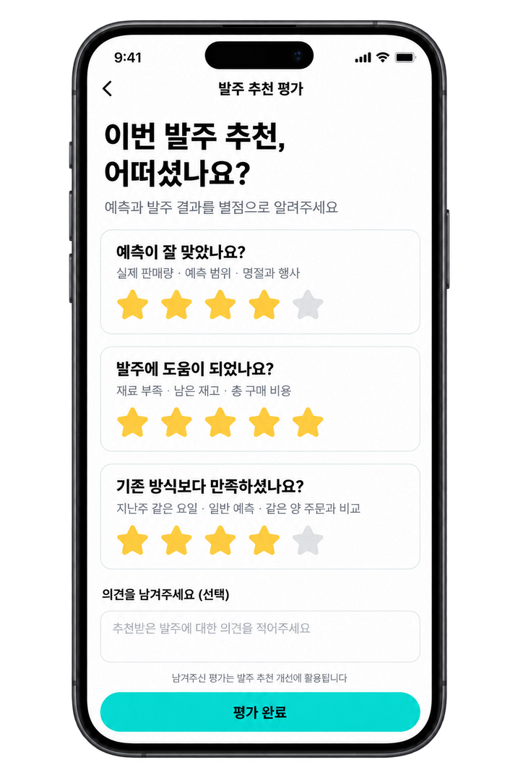
07 · 검증 계획
예측이 맞았는지, 발주가 나아졌는지 함께 확인
무엇과 비교하나
  지난주 같은 요일만큼 주문
  일반적인 머신러닝 예측
  매번 같은 양을 주문하는 방식
발주가 나아졌나
  재료가 떨어진 날 수
  버린 양 · 남은 재고
  총 구매 비용

Slide 27
08 · 기대 효과
자영업자는 원가를, CJ프레시웨이는 지역 수요를 얻는다
자영업자
CJ프레시웨이
  시장가 vs 실구매가 비교로 구매 의사결정 개선
  성수기 재고 부족 · 과잉 발주 위험 감소
  구매처 탐색 · 가격 조사 시간 절감
  원가 변동 대응력 향상
  대구 구매 수요 · 가격 동향 데이터 확보
  자영업자 대상 구매 · 발주 지원 서비스 확대
  식봄으로의 상품 탐색 · 구매 전환 기회
  지역 공급처–수요처 연결로 B2B 생태계 강화
측정 방법: 가상 매장 백테스트에서 결품 일수 · 폐기량 · 구매단가를 ‘경험 기반 발주’와 비교 (정량 효과는 실험 후 제시)

Slide 28
10 · 한계와 대응 — 가격 비교
우리 가격 분석의 한계:
도매시장 시세는 ‘국산 원물’ 가격 식당 구매가와 그대로 비교할 수 없다
그래서 이렇게 대응한다
외식업체 품목별 국산 구입 비중
2023 조사 · 전체 평균 84.4%
① 비교 품목을 한정
국산 비중이 높은 원물 채소(양파·배추·무·대파·감자 등)만 도매시장 시세와 비교
양파·배추·무·대파·감자
96% 이상
닭고기·마늘
82~84%
당근·돼지고기
74~79%
② 수입 의존 품목은 따로
김치·고춧가루·소고기는 시세 비교에서 빼고, 실제 구매가의 변화만 추적
김치
51.4%
고춧가루(건고추 포함)
49.2%
③ 같은 조건끼리만 비교
소고기
31.7%
판매가를 모을 때 원산지·형태(원물/손질/가공)·등급·포장 단위를 함께 기록
출처: 한국농촌경제연구원 「2023 외식업체 경영실태조사」 주요 결과(2024), 더바이어(2024.5) · 25

Slide 29
사장님은 메뉴로 생각하고,
시장은 식자재로 움직입니다.
team 장바구니
감사합니다 · Q&A

